Slide 1

Comment
trouver avec
les moteurs de recherche...
Analyse des résultats de recherche

Slide 2
Analyse des résultats d'une recherche
Je voudrais des fleurs
pour ma maman
qui habite Bruxelles

Slide 3
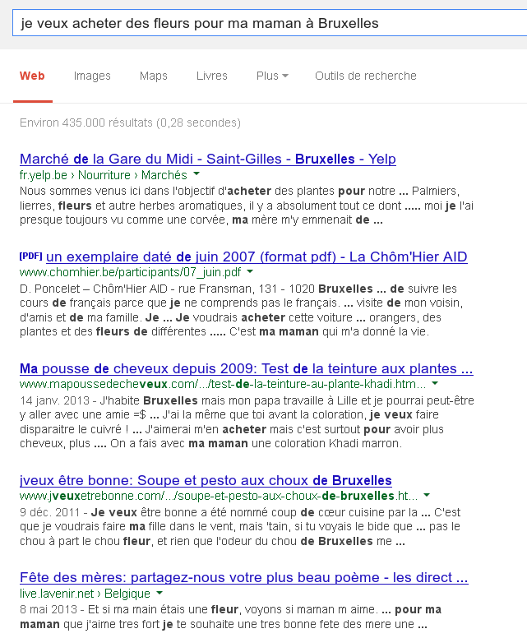
Analyse des résultats d'une recherche
Je voudrais des fleurs
pour ma maman
qui habite Bruxelles
???

Slide 4
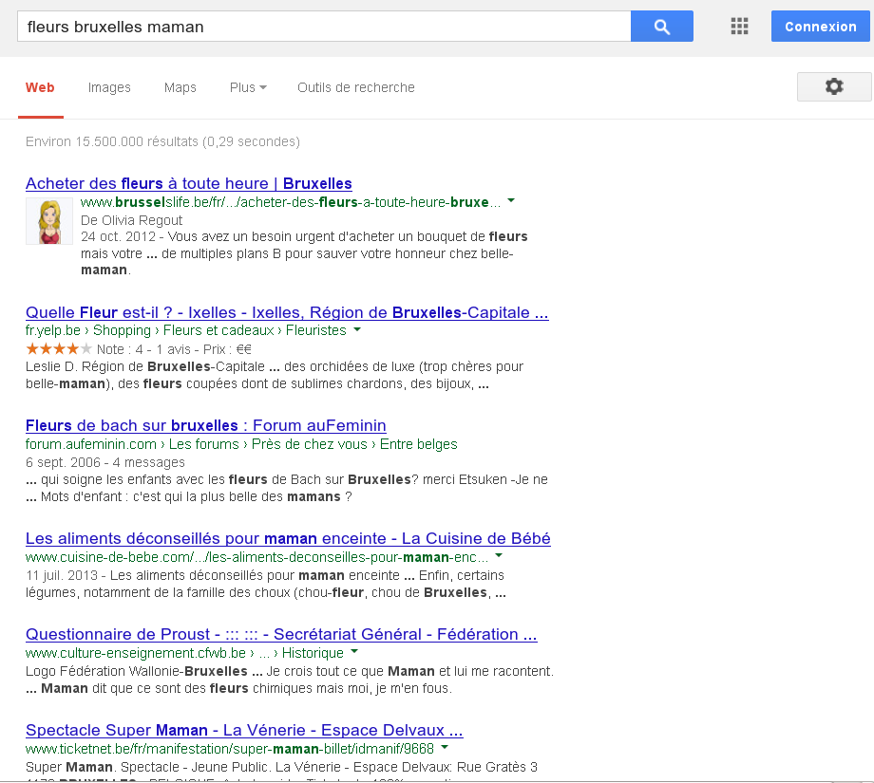
Analyse des résultats d'une recherche
je voudrais des fleurs
pour ma maman
qui habite Bruxelles

Slide 5
Analyse des résultats d'une recherche
J'habite Bruxelles et
je voudrais des fleurs
pour ma maman
???
Résultats non pertinents

Slide 6
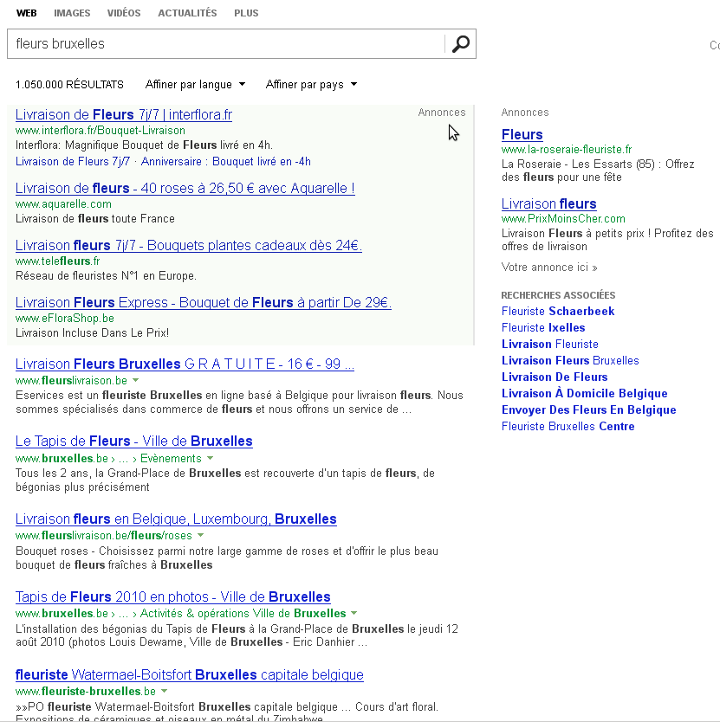
Analyse des résultats d'une recherche
YESSSS

Slide 7
Analyse des résultats d'une recherche
YESSSS

Slide 8
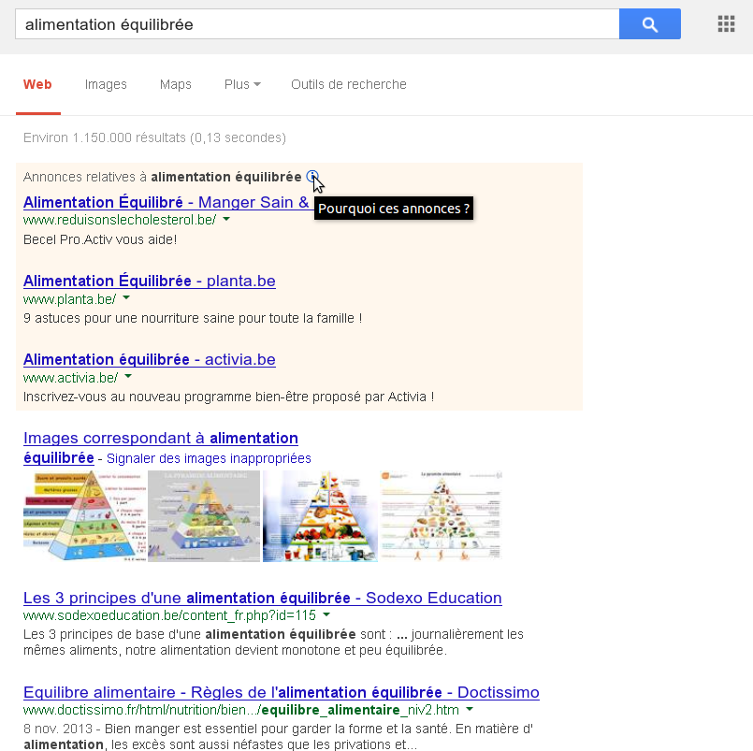
Analyse des résultats d'une recherche
YESSSS
Annonces sans intérêt

Slide 9
Analyse des résultats d'une recherche
YESSSS
Résultat non pertinent
Résultat non pertinent

Slide 10

Analyse des résultats d'une recherche
Éléments à examiner dans les résultats
1
2
3
1
Titre de la page
2
Adresse URL de la page
3
Résumé du contenu de la page

Slide 11
Analyse des résultats d'une recherche
Quelles sont les « meilleures » pages ?
Mots-clés dans le titre
Mots-clés plusieurs fois dans la page
Mots-clés dans l'adresse du site
Site web renommé ?
Site souvent choisi dans les résultats ?
Temps passé sur la page
...
Autres critères secrets...

Slide 12
Analyse des résultats d'une recherche
Il est indispensable de bien formuler la requête
Attention au choix des mots-clés
Distinguer les annonces commerciales
Analyser chaque résultat (titre, adresse, résumé)
Choisir ceux qui conviennent le mieux

